Slide 1
RSK MIDT-FINNMARK RGO-gaska Finnmárku AOKY-keski Finnmark

Slide 2
Organisering
RSK MIDT-FINNMARK RGO-gaska Finnmárku AOKY-keski Finnmark
Eget styre- kommunalledere fra 5 kommuner
Koordinator i 50 % stilling- kontorsted Masi skole/ Kautokeino kommune
Vedtekter
Regionalt samarbeid for kompetanseheving i grunnskole og barnehage.
Notes:
Vedtatt i styremøte 19.-20.desember 2017 - Navn. Nye vedtekter

Slide 3
Formål
Å samarbeide om kompetanseutvikling for å gi bedre kvalitet i skole og barnehage som fremmer læring og trivsel.
Å utvikle felles strategier for kompetanseutvikling for å styrke den enkelte skole og barnehage, samt skoleeier i lokalt utviklingsarbeid og bidra til regional kompetanseheving.

Slide 4
Kompetanseutvikling- etterutdanning
Strategiplan for kompetanseutvikling i skole og barnehage 2018-2021
Bakgrunn for planen
Nasjonale føringer
Desentralisert ordning for kompetanseutvikling
tilstandsrapport i den enkelte kommune
Todelt:
Kompetanseutvikling i grunnskolen
Kompetanseutvikling i barnehage
Notes:
Tilstandsrapport: ståstedsanalysen, elevundersøkelse, Resultat fra nasjonale prøver, eksamen, grunnskolepoeng og standpunktkarakter

Slide 5
Hovedmål og målgruppe perioden 2018-2021: RSK- Midt Finnmark vil øke kompetansen i skole og barnehage på alle nivå for å ivareta faglig og sosial vekst og utvikling.
Målgruppe: Barn og unge i barnehage og skole Foreldre og foresatte Ansatte i skole og barnehage Skoleledere Skoleeier

Slide 6
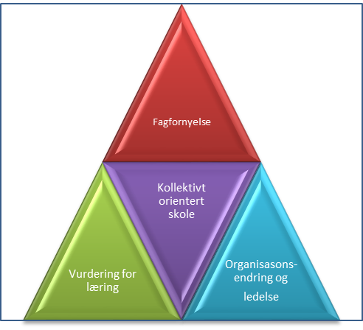
Arbeidsform- organisasjonlæring
Notes:
Det er den enkelte skoleeier i samarbeid med skoleledere som er ansvarlig for å legge til rette for kollektivt orienterte skoler med vekt på å utvikle kultur for deling, refleksjon og samarbeid blant lærere. Dette synliggjøres gjennom tiltaket skolebasert kompetanseutvikling. «Skolebasert kompetanseutvikling innebærer at skolen med ledelsen og alle ansatte deltar i en utviklingsprosess på egen arbeidsplass. Hensikten er å utvikle skolens samlede kunnskap, holdninger og ferdigheter når det gjelder læring, undervisning og samarbeid.
Skolene skal legge til rette for kollektiv læring gjennom refleksjon over egen praksis og gjøre nytte av kvalitativ og kvantitativ informasjon som grunnlag for arbeidet.

Slide 7
Ansvarsfordeling
Skoleeiere
Rektorer
Ressurslærere/skolenes utviklingsgr.
UH- sektoren
RSK
RGO
AOKY

Slide 8
Kompetanseutvikling i grunnskolen 2018-2021
innsatsområder
Tiltak
Målgruppe

Slide 9
Innsatsområder for perioden
1. Elevenes læringsmiljø
2. Grunnleggende ferdigheter og god faglig kompetanse
3. Organisasjonsendring og ledelse

Slide 10
1. Elevenes læringsmiljø
Helhetlig arbeid med digital kompetanse
Vurdering for læring
Opplæringsloven §9A
Klasseledelse
Tilpasset opplæring og spesialundervisning

Slide 11
Helhetlig arbeid med digital kompetanse
Programmering og dataspill i undervisning
Interaktiv tavle og smartboard
Ipad/nettbrett i begynneropplæring
Ipad/nettbrett som pedagogisk verktøy

Slide 12
Vurdering for læring
Kritisk gjennomgang av fag- hvordan løfte resultatene i regionen?
Ekstern skolevurdering, analysekompetanse
Erfaringsutveksling om rutiner for gjennomføring og oppfølging av nasjonale prøver, muntlig og skriftlig eksamen samt standpunktkarakter med formål om å etablere felles rutiner.

Slide 13
Klasseledelse
Tema ikke avklart

Slide 14
Opplæringsloven §9A
Aktivitetsplikt oppfølging og rutiner Kap §9A
Kap 9A Ordensreglement
For barnets beste- «Tema vold og overgrep»
Den vanskelige samtalen
Hjem/skolesamarbeid

Slide 15
Tilpasset opplæring og spesialundervisning
Sakkyndig vurdering, Alternative opplærings arena, Tidlig innsats og tilpasset opplæring og overganger- 0-24, Utfordringer rundt barn med atferdsproblematikk, §2-8 i opplæringsloven
Spesialundervisning og tilpasset opplæring i grunnskolen, organisering, praksis- lovverk og saksbehandling
Utvikle strategier for tidlig innsats, Kartlegging og utredning av matematikkvansker

Slide 16
2. Grunnleggende ferdigheter og god faglig kompetanse
IKT -helhetlig arbeid med digitale kompetanse
IKT i fag
Realfag
Forsert skoleløp i matematikk og naturfag

Slide 17
Fagfornyelsen
Skolebasert kompetanseutvikling innenfor grunnleggende ferdigheter.
Kompetanseutvikling i forhold til språk og språkopplæring, også andrespråkopplæring.
Kompetanseutvikling i forhold til identitet, urfolksspråk og minoritetsspråklighet
Vurdering og lokalt arbeid med læreplanen
Implementering av ny fagplan

Slide 18
3. Organisasjonsendring og ledelse
Endringsledelse
Endringsledelse
Skole og barnehage
Skoleeiers ansvar §13-10
Opplegg og organisering i regi av Fylkesmannen i Finnmark
Inngår som en del av «Kompetanseløft Finnmark»
Fra tilstandsrapport til kvalitetsmelding
Tilstandsrapporten/kvalitetsmelding
Analysekompetanse
Tilsyn
Kompetanse som barnehagemyndighet i forhold til tilsyn av barnehager.
Ekstern barnehage vurdering
Gjennomgang av implementering av ny rammeplan i barnehagene
Oppfølging av læringsdag i juni 2017

Slide 19
RSK-Midt Finnmark
Strategiplan for kompetanseutvikling i skole og barnehage
2018-2021
Gamvik kommune
Lebesby kommune
Karasjok kommune
Porsanger kommune
Kautokeino kommune

Slide 20
Hjemmesiden
http://www.rskmidt.no

